Slide 1
conexiones
¿SE PODRÁ SANCIONAR A QUIENES CONTAMINEN?
Equipo 7

Slide 2
INTEGRANTES
Iraís Valdez – Química
Gilberto Salgado – Física
Elvia Martínez - Derecho
Grado: 6to
Ciclo de implementación: 2018-2019

Slide 3
Fecha de inicio: 23 agosto 2018 Fecha de término: 4 abril 2019
Grado: 6to
Ciclo de implementación: 2018-2019

Slide 4
¿SE PODRÁ SANCIONAR A QUIENES CONTAMINEN?

Slide 5
índice
5.a Producto 1 c.a.i.a.c. Conclusiones generales.
Producto 3. Fotografías de la sesión
5.b Producto 2. Organizador gráfico
5.c Introducción o justificación. Descripción del proyecto
5.d Objetivo general del proyecto
5.e Pregunta(s) generadora(s)
5.f Contenido. Temas y productos propuestos
5.g Formatos e instrumentos para la planeación, seguimiento y evaluación
5.h Reflexión. Grupo interdisciplinario
5.i Productos en orden consecutivo del 4 en adelante

Slide 6
5.i Productos en orden consecutivo del 4 en adelante
4. Organizador gráfico. Preguntas esenciales
5. Organizador gráfico. Proceso de indagación
6. e) A.M.E. general
7. g) E.I.P. Resumen
8. h) E.I.P. Elaboración del proyecto
9. Fotografías de la sesión (2ª RT)
10. Evaluación. Tipos, herramientas y de aprendizaje
11. Evaluación. Formatos. Prerrequisitos
12. Evaluación. Formatos grupo heterogéneos
13. Lista de pasos para realizar una infografía digital
14. Infografía
15. Reflexiones personales

Slide 7
5. a Producto 1

Slide 10
5.a Producto 3
FOTOGRAFÍAS DE LA SESIÓN

Slide 11
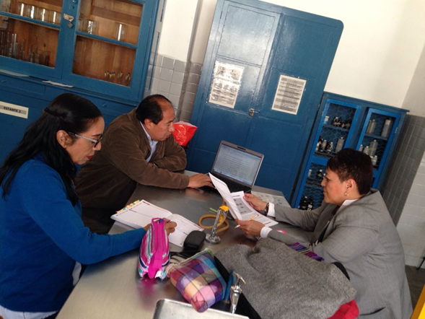
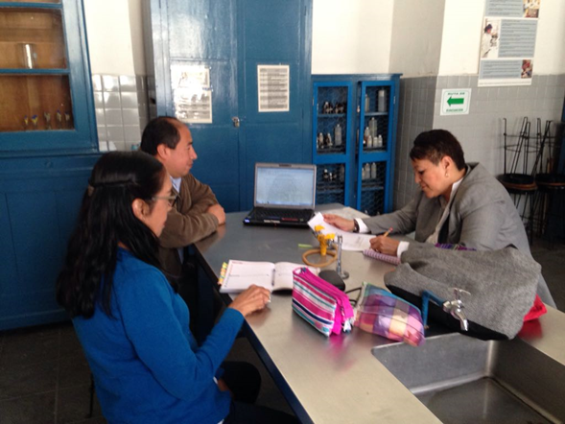
5. b Producto 3

Slide 12
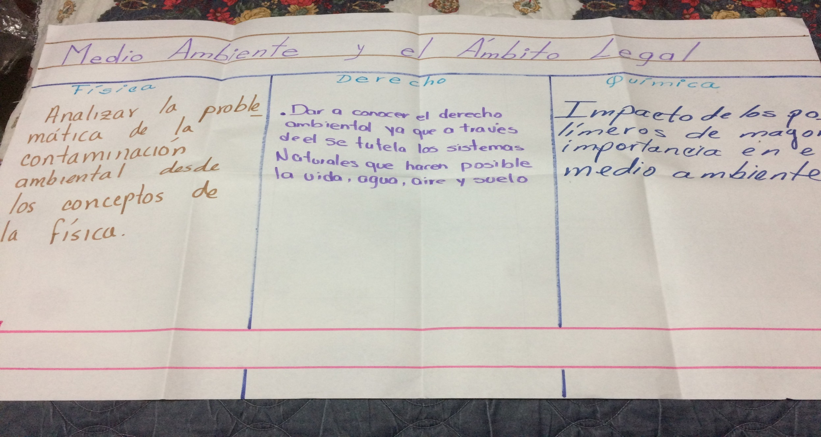
ORGANIZADOR gráfico
Fotografía del organizador construido en rotafolio que muestra las conexiones o interrelaciones entre los temas de las diferentes asignaturas, que formarán parte del posible proyecto
5.b Producto 2

Slide 13
Ubica y utiliza los puntos asentados en los apartados del presente formato / Producto 8., que sirvan para redactar, a partir de ellos, cada uno los puntos correspondientes a la 2ª. R.T., en el Portafolios Virtual de Evidencias. Estos son: 5.c, 5.d, 5.e, 5.f
Al terminar de utilizar el presente documento, guardar una copia editable en la propia computadora, ya que se trabajará en él durante la 3ª. Reunión de Trabajo, y una copia en formato PDF., en el punto 5.i Evidencias de proceso (antes borrar las instrucciones ubicadas en la presente página).
Estructura Inicial de Planeación ​
Elaboración del Proyecto (Producto 8) ​
​
Nombre del proyecto. ¿Se podrá sancionar a quienes contaminen?
Nombre de los profesores participantes y asignaturas. Elvia Martínez - Derecho, Gilberto Salgado - Física, Iraís Valdez - Química ​
Contexto. Justifica las circunstancias o elementos de la realidad en los que se da el problema. ​
Introducción y/o justificación del proyecto. ​
Los problemas de contaminación que estamos viviendo actualmente y para los cuales, a pesar de la implementación de diversas estrategias, no se han obtenido los resultados esperados, nos motiva a proponer este proyecto para que a partir de la visión que los estudiantes tengan de este, propongan las acciones que consideren pertinentes para lograr mejores resultados. ​
Debido al crecimiento poblacional y la poca preocupación en general, la escuela puede servir para una educación cívica, para que nuestro alumnado se responsabilice de cuidar el medio ambiente, empezando desde su comunidad, entendiendo la contaminación desde la composición de los gases contaminantes hasta entender y comprender el efecto invernadero, el clima y sus cambios que ha tenido, desde el ambiente de la física y química, hasta la problemática legal que tiene el cuidado de los bosques y fauna. ​
5.c Producto 8

Slide 14
III. Objetivo general del proyecto. Tomar en cuenta todas las asignaturas involucradas.
Aplicar la transversalidad que existe entre Química, Física y Derecho, a través de un proyecto llamado “El medio ambiente y el ámbito legal” para concientizar a los alumnos en la problemática ambiental y a partir de ello que propongan estrategias de solución.
IV. Disciplinas involucradas en el trabajo interdisciplinario.
Disciplinas: | Disciplina 1. DERECHO | Disciplina 2. QUÍMICA | Disciplina 3. FÍSICA
1. Contenidos/Temas Involucrados del programa, que se consideran. | Derecho Público Derecho Social Rama Derecho Ecológico | Unidad IV * Reacciones de polimerización por adición y condensación. * Plásticos y sus propiedades. * Polímeros sintéticos por adición, polietileno. * Polímeros sintéticos por condensación, nylon. | Unidad II. Calor, trabajo y energía interna. -Discriminar entre los conceptos de calor y temperatura. -Inferir el Concepto de energía interna, y calor y trabajo como productores de cambios de la energía interna en un sistema. (Explicar el fenómeno de las inversiones térmicas y su peligrosidad en ambientes contaminados. -Explicar el efecto invernadero.)
5.d

Slide 15
Objetivos o propósitos a alcanzar. | El alumno observara la importancia de las necesidades sociales relacionadas con la naturaleza que han requerido de una regulación jurídica | Polimerización por adición en la obtención de plásticos y por condensación en la formación de biomoléculas como proteínas y almidones. Relación de estas reacciones con sus aplicaciones tanto en escala de laboratorio como biológico e industrial. Su impacto en la vida actual. | Analizar a través de los artículos proporcionados e investigados, la importancia del cambio climático, el efecto invernadero, máquinas térmicas. Concientizar al alumno la importancia de cuidar nuestro entorno.
5. D

Slide 16
V. Esquema del proceso de construcción del proyecto por disciplinas.
 | Disciplina 1. DERECHO | Disciplina 2. QUÍMICA | Disciplina 3. FÍSICA
1. Preguntar y cuestionar. Preguntas para dirigir la Investigación Interdisciplinaria. | DERECHO: Preguntas analíticas con el propósito de hacer juicios, consecuencias, cuestionar . QUÍMICA: ¿Es posible utilizar otro tipo de materiales que sustituyan a los polímeros y que no contaminen? ¿Podrán sintetizarse polímeros biodegradables? FÍSICA: ¿Por qué surge la necesidad de cuidar nuestro planeta? ¿Qué problemas surgen debido al crecimiento poblacional? ¿Qué causas están provocando el cambio climático? ¿Qué leyes protegen el medio ambiente y los bosques?
5. e

Slide 17
III. Objetivo general del proyecto. Tomar en cuenta todas las asignaturas involucradas.
Aplicar la transversalidad que existe entre Química, Física y Derecho, a través de un proyecto llamado “El medio ambiente y el ámbito legal” para concientizar a los alumnos en la problemática ambiental y a partir de ello que propongan estrategias de solución.
IV. Disciplinas involucradas en el trabajo interdisciplinario.
Disciplinas: | Disciplina 1. DERECHO | Disciplina 2. QUÍMICA | Disciplina 3. FÍSICA
1. Contenidos/Temas Involucrados del programa, que se consideran. | Derecho Público Derecho Social Rama Derecho Ecológico | Unidad IV * Reacciones de polimerización por adición y condensación. * Plásticos y sus propiedades. * Polímeros sintéticos por adición, polietileno. * Polímeros sintéticos por condensación, nylon. | Unidad II. Calor, trabajo y energía interna. -Discriminar entre los conceptos de calor y temperatura. -Inferir el Concepto de energía interna, y calor y trabajo como productores de cambios de la energía interna en un sistema. (Explicar el fenómeno de las inversiones térmicas y su peligrosidad en ambientes contaminados. -Explicar el efecto invernadero.)
5 . f

Slide 18
4. Evaluación. Productos /evidencias de aprendizaje para demostrar el avance del proceso y el logro del objetivo propuesto. | Por medio de una revisión continua de los productos que se están obteniendo | Preguntas guía Investigación realizada Reporte escrito que incluye la explicación correspondiente Tríptico elaborado | Mapas conceptuales Maquetas Informes Videos

Slide 19
Formatos e instrumentos para la planeación
SESION NUM: FECHA: TEMA:
Asignatura: | Grado: | Grupo: | Tiempo Previsto: | Elaboró:
Estrategias de Enseñanza | Experiencias de Aprendizaje (Evaluación diagnóstica continua) | Evaluación Estrategias y Productos | Recursos y/o Materiales
Inicio: |  | Estrategia:
Desarrollo: . |  | Producto:
Cierre: | Tarea:
Punto 5g

Slide 20
Unidad: | TEMA: | SUBTEMA: |  | DURACION:
ASIGNATURA: |  |  | Grado: CICLO ESCOLAR 2018 - 2019
PROFESOR (es) :
OBJETIVOS ESPECIFICOS:
ÁREA DE INTERACCIÓN | PREGUNTA GENERADORA
Contenidos: ¿Qué conocimientos y habilidades (indicadas en la descripción del curso) se utilizarán para permitir a los alumnos responder la pregunta de la unidad? | Conceptos: ¿Cuáles son las ideas importantes? ¿Qué queremos que los alumnos recuerden para el futuro?
Punto 5g
Conocimientos previos | Vocabulario | Estrategias y Productos de Evaluación ¿Qué tareas permitirán a los alumnos responder la pregunta de la unidad? ¿Qué se aceptará como prueba de la comprensión? ¿Cómo demostrarán los alumnos lo que han comprendido?
Formatos e instrumentos para la planeación

Slide 21
Sesión Fecha | Estrategias de aprendizaje (Actividades) ¿Cómo sabrán los alumnos lo que se espera de ellos? ¿Cómo adquirirán los conocimientos y practicarán las habilidades requeridas? ¿Cómo practicarán la aplicación de conocimientos y habilidades? | Estrategias de Enseñanza (Metodología) ¿Qué variedad de metodologías de enseñanza emplearemos? | Recursos ¿Con qué recursos contamos? ¿Cómo se utilizarán los recursos que ofrecen el aula, el entorno local y/o la comunidad para facilitar las experiencias de los alumnos durante el desarrollo de la unidad? | Grupo | Observaciones ¿Qué resultados se obtuvieron mediante la colaboración con otros profesores del mismo grupo de asignaturas y de otros grupos de asignaturas? ¿Qué aprendizaje interdisciplinario se logró o se podría lograr mediante la colaboración con otras asignaturas?
1 Agosto __
2 Agosto __
3 Agosto __
4 Agosto __
Punto 5g
Planeación sesión por sesión

Slide 22
Reflexión Grupo Interdisciplinario
Se pide reflexionar y llegar a acuerdos entre el equipo de trabajo, completar el cuadro que los representantes de cada proyecto expondrán en la Reunión de representantes (en Vizcaínas) para construir el documento que se presentará en la reunión de zona
Se sugiere completarlo de manera individual diferenciado las participaciones mediante el uso de colores o tipos de letra. El representante subrayará aquellas que considere integrarán el documento representativo de nuestra institución.
Objetivo: llevar a cabo una reflexión acerca de los avances, tropiezos y sus soluciones, en cada uno de los siguientes aspectos:

Slide 23
 | Avances | Tropiezos | Sus soluciones…
Trabajo Cooperativo (de los profesores) | -Todos los maestros tenemos claridad de lo que cada materia pedirá a los alumnos, de los contenidos temáticos que serán abordados en el proyecto y la forma de evaluación. -Se ha logrado establecer, a partir de los contenidos de las materias, las situaciones donde podemos colocar al estudiante en aprendizajes significativos que generen su curiosidad por aplicar de forma vivencial lo que ha aprendido en las aulas. | -Los horarios de los maestros no siempre coinciden -Las actividades académicas que fueron planeadas con anterioridad dificultan el seguimiento sistemático del proyecto | -La comunicación vía drive ha permitido que cada quien avance a su propio ritmo y, al mismo tiempo, que se revise el material que se trabajará en las sesiones conjuntas previo a las mismas.

Slide 24
Proceso de Planeación (de las propuestas para proyectos interdisciplinarios) | -Los profesores tenemos claro los alcances del proyecto, el tiempo que durará y las directrices que podría seguir (dependiendo de los resultados de los alumnos). - Hemos podido visualizar y generar mayores recursos de aprendizaje que reflejen el conocimiento que los alumnos vayan adquiriendo conforme a la etapa del proyecto. -Conocemos grosso modo los contenidos de cada materia y los temas que serán abordados en cada bimestre para llevar el proyecto a buen término. | -Las horas dedicadas al trabajo disciplinario e interdisciplinario tendrán que perseguir un objetivo específico para evitar las pérdidas de tiempo y deberán ser planificadas de acuerdo al avance programático de las materias involucradas. -Algunas actividades podrían retrasar el avance programático de alguna materia y tendrán que considerarse ajustes al calendario. | -Planteando una lista de cotejo, un cronograma de trabajo o un planificador compartido con los estudiantes. -El trabajar horas específicas de forma interdisciplinaria permitirá recuperar el tiempo prendido e incluso capitalizarlo como un enriquecimiento al tener a todos los maestros presentes en una sola aula.

Slide 25
Puntos a tomarse en cuenta para la implementación (de proyectos interdisciplinarios) | -Que los productos parciales puedan ser considerados para las tres materias y evitar que los alumnos se saturen de trabajo extra. -Que debe haber una comunicación continua de los profesores mientras dura el proyecto. -Que todo producto debe apegarse a una rúbrica planteada previamente a los alumnos. -Que todo producto debe presentar fuentes bibliográficas fiables | -La correcta estructuración de dichos productos necesitará forzosamente de la participación in situ de los tres profesores. -Los horarios de los profesores participantes no coinciden -Los alumnos no saben reconocer las fuentes de información confiables | -A las horas de trabajo interdisciplinario deberán asistir todos los maestros involucrados para que los productos sean considerados desde todas las perspectivas posibles y las inquietudes de los alumnos puedan solucionarse en el momento en el que surjan. -Independientemente del tiempo de trabajo interdisciplinario considerado, los maestros deberán reunirse para intercambiar puntos de vista. - Previo a iniciar el proyecto, se sugiere una sesión introductoria en donde se podrá abordar la problemática de cómo reconocer una fuente de información confiable.

Slide 26
IV. 5. Tipos y herramientas de evaluación.
Información del documento h) EIP Elaboración de Proyecto del Producto 8 : Lista de cotejo
Explicación : En ese momento consideramos que era la mejor herramienta para llevar a cabo el proceso de evaluación de los productos que obtendríamos.
5 . g

Slide 27
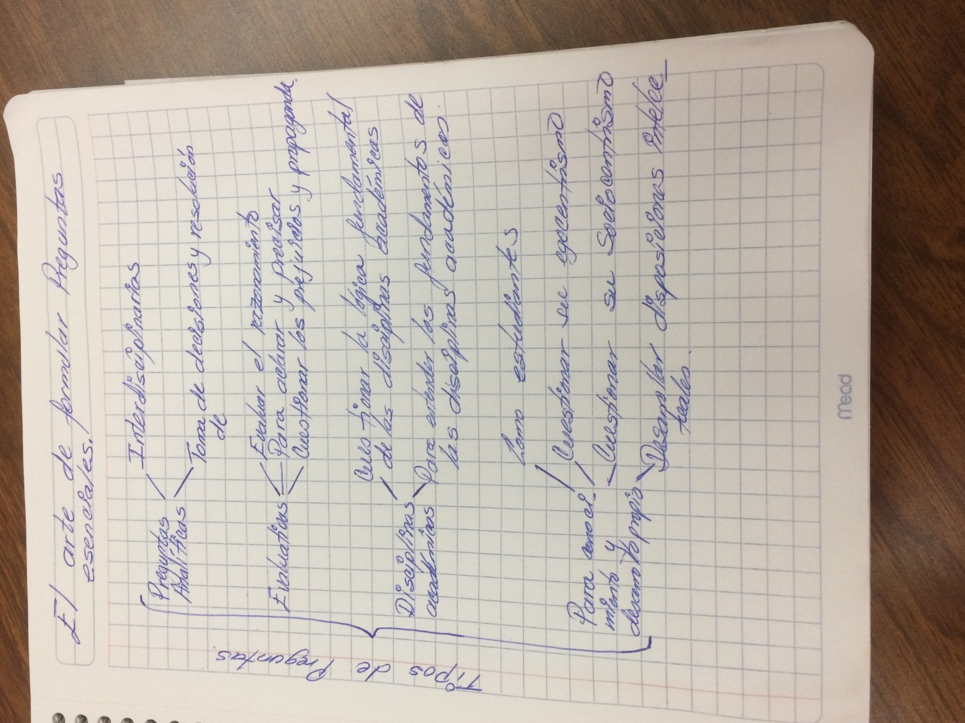
El arte de formular preguntas esenciales
5 . I . 4

Slide 28
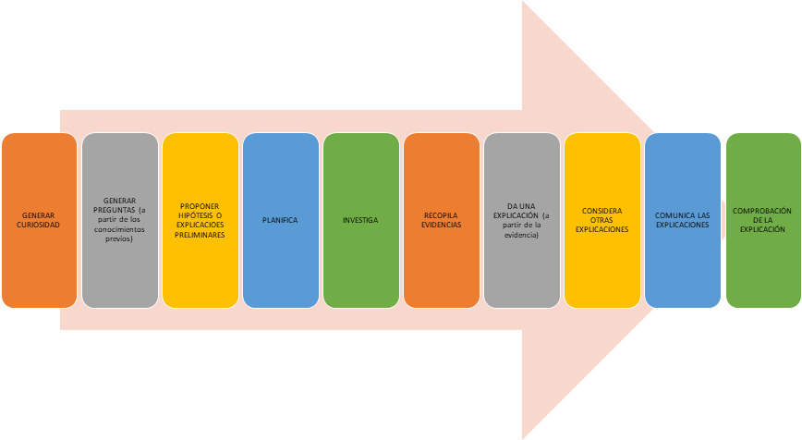
Métodos de indagación
5 . I . 5

Slide 29
Planeación de proyectos Interdisciplinarios |  | Documentación del proceso y portafolios de evidencias
¿A qué responde la necesidad de crear proyectos interdisciplinarios como medio de aprendizaje? Al hecho de que los alumnos desarrollen la habilidad de trabajar de forma colaborativa y cooperativa, a solucionar problemas a partir del planteamiento de abordaje de los mismos, esto gracias a las competencias que desarrollará con esta forma de trabajo. ¿Cuáles son los elementos fundamentales para la estructuración y planeación de los proyectos interdisciplinarios? Un diagnóstico, una problemática o necesidad de los alumnos, Llevar a cabo la organización por equipo, para llevar a cabo una planeación donde involucre (actividades, tiempos de trabajo, producto a corto y a largo plazo, Una evaluación durante el proceso para mejora y reorientación del trabajo, Reflexionar los resultados obtenidos.) ¿Cuál es “el método” o “los pasos” para acercarse a la Interdisciplinariedad”? Según García Rolando (2006) 1. Reconocimiento general 2.Análisis de estudios anteriores referido a la problemática. 3. Identificación de elementos y relaciones para caracterizar 4.Planteamiento de hipótesis de trabajo. 5. Planificación de trabajos especializados que requieren estudios a profundidad. 6. investigaciones disciplinarias. 7. Integración de resultados del paso 6, para redifinir el paso 3. 8. Repetición de la fase 5 y 6 9. Segunda integración de resultados y nueva redifinición del sistema 10.Repetir fase 8 y 9, las veces que sea necesario. Indagación, compromiso docente, Organización y planeación de trabajo de docentes y alumnos, la evaluación de procesos y la continua observación. ¿Qué características debe de tener el nombre del proyecto interdisciplinario? Que sea atractivo (para que genere interés) Sea alusivo a algún problema de interés por parte de los alumnos Involucre a varias asignaturas |  | ¿Qué se entiende por “Documentación”? Las evidencias de compresión de aprendizajes que están logrando, para reflexionar al final y las evidencias del alumno y del Profesor, como la gestión, planeación para correlacionarlos. ¿Qué evidencias de documentación concretas se esperan cuando se trabaja de manera interdisciplinaria? La creación de videos, simuladores, fotos, evidencias, visitas virtuales, Para que contribuyan al trabajo interdisciplinario. Tener un seguimiento a través de la evaluación continua. Para que los alumnos reconozcan los cambios y avances de su aprendizaje durante el proceso. Tener evidencias de aprendizaje. Verificación de lo planeado. Docentes y alumnos deben llevar a cabo dicho proceso. ¿Cuál es la intención de documentar en un proyecto y quién lo debe de hacer? Contar con evidencias para poder realizar un análisis del mismo y a partir de ello, modificar los aspectos necesarios para mejorar en esta forma de trabajo.
5 . I . 6
a.m.e. general

Slide 30
Gestión de Proyectos interdisciplinarios |  | El desarrollo profesional y la formación docente
¿Qué factores se deben tomar en cuenta para hacer un proyecto? ¿Cómo se deben organizar? Que sea atractivo (para que genere interés) Sea alusivo a algún problema de interés por parte de los alumnos Involucre a varias asignaturas ¿Cómo se pueden identificar los puntos de interacción que permitan una indagación, desde situaciones complejas o la problematización? A través de la observación Proponiendo una metodología Seguir una organización Formular sistemáticamente la problemática original Realizar un diagnóstico Si se toma en cuenta lo que se hace generalmente, para el trabajo en clase ¿Qué cambios deben hacerse para generar un proyecto interdisciplinario? Reunión previa para establecer puntos en común en relación a nuestros contenidos temáticos. Romper el paradigma educativo. ¿Cómo beneficia al aprendizaje el trabajo interdisciplinario? Independencia en el alumno para su aprendizaje. Fomentar el trabajo colaborativo, cooperativo, la investigación. Responsabilidad de parte del alumno para su aprendizaje. Utilizar otro medio de aprendizaje |  | ¿Qué implicaciones tiene, dentro del esquema de formación docente, el trabajo orientado hacia la interdisciplinariedad? Romper un paradigma docente El trabajo interdisciplinario es una alternativa a la enseñanza. El trabajo interdisciplinario se puede convertir en una comunidad de aprendizaje. ¿Qué dimensiones deben tenerse en cuenta para proyectos interdisciplinarios? La vinculación entre las asignaturas para lograr un aprendizaje holístico.
5 . i. 6
a.m.e. general

Slide 31
e.i.p. resumen
Estructura Inicial de Planeación
E.I.P. Resumen (Señalado. Producto7.)
El equipo heterogéneo:
Revisa el análisis de cada Experiencia Exitosa elegida.
Reflexiona, acuerda y lleva a cabo, a manera de resumen, el registro de los puntos de todas las Experiencias Exitosas analizadas, que se podrían tomar en cuenta para el propio proyecto.
Al terminar el Resumen, revisa y reflexiona sobre lo anotado, acuerda aquello que será tomado en cuenta en la construcción del propio proyecto y lo señala de alguna manera.
Nombre de los proyectos revisados:
Los diferentes ángulos de la guerra (Primera Guerra Mundial), Profr. Gilberto Salgado Salgado
Bioingeniería - Soluciones creativas para problemas de México, Profra. Iraís Valdez
Combatiendo asertivamente la violencia intrafamiliar a traves de medios de comunicación eficiente en la actualidad
Contexto. Justifica las circunstancias o elementos de la realidad en la que se da el problema o propuesta.
Introducción y/o justificación del proyecto.
La complejidad del mundo exige que los alumnos exploren desde distintos ángulos y comprendan que hay muchas perspectivas involucradas.
5 . I . 7

Slide 32
VII. Presentación del proyecto (producto).
¿Qué se presentará? 2. ¿Cuándo? 3. ¿Cómo? 4. ¿Dónde? 4. ¿Con qué? 5. ¿A quién, por qué y para qué?
Por asignatura: Física: Mapa conceptual, informes. Por bimestre Esto servirá para que el alumno recolecte a lo largo de los bimestre información que sirva de apoyo a los productos finales. Química: Avances en cada bimestre (los cuales estarán calendarizados y se especificará los puntos que se estarán reportando) Presentación del tríptico: Se presenta al final del cuarto bimestre Para Física, Química y Derecho. Video: Se presentará al final del tercer bimestre Mesa redonda y exposición en plenaria: Se presentará al final del cuarto bimestre
5 . I . 8

Slide 33
VIII. Evaluación del Proyecto.
1. ¿Qué aspectos se evaluarán? | 2. ¿Cuáles son los criterios que se utilizarán para evaluar cada aspecto? | 3. Herramientas e instrumentos de evaluación que se utilizarán.
Mapas conceptuales: Contenido Informes Video | En los informes tendrá que cumplir con los pasos del método científico experimental. Criterios (Duración, Contenido, Originalidad, Audio y calidad de imagen) Se va a dividir según el nivel de desempeño (Excelente, Bueno y deficiente) | Lista de cotejo Lista de cotejo
5 . I . 8

Slide 34
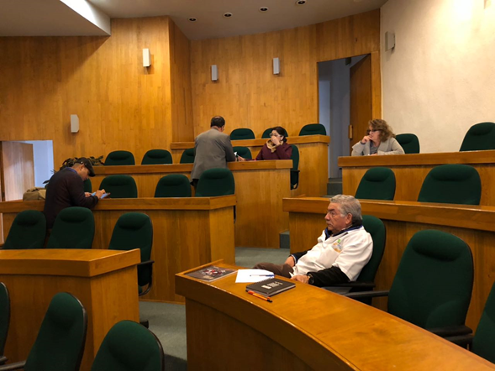
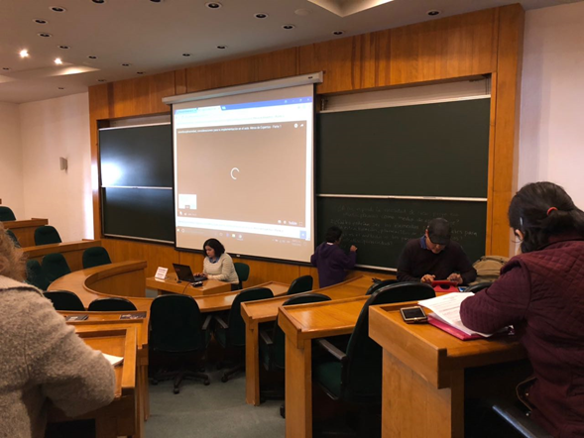
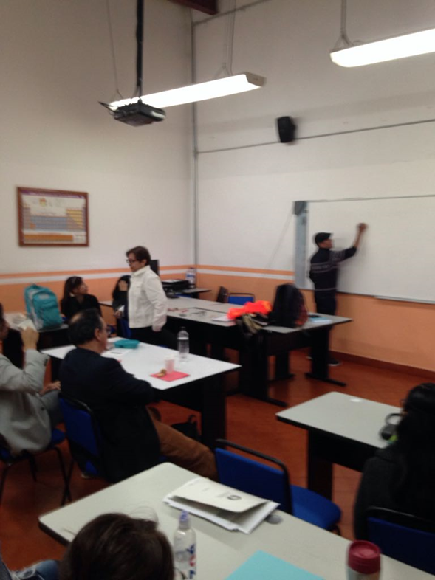
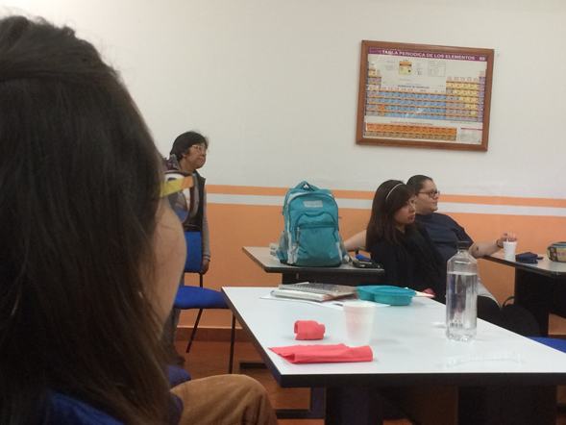
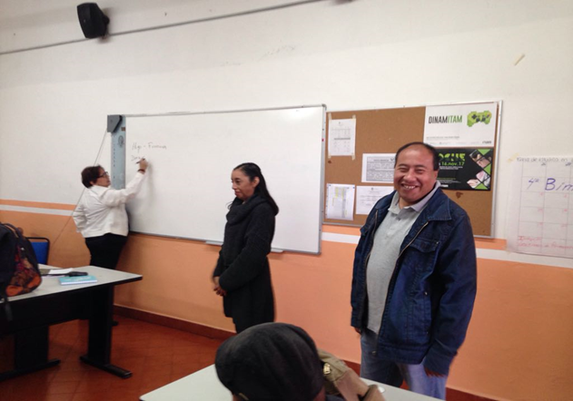
5 . I . 9

Slide 35
5 . I . 10

Slide 36
5 . I . 10

Slide 37
5 . I . 10

Slide 38
Evaluación. Tipos, Herramientas y productos de Aprendizaje.
Explicación de Productos, Tipos y Herramientas de Evaluación.
IV.4. Evaluación. Productos /evidencias de aprendizaje para demostrar el avance del proceso y el logro del objetivo propuesto. | IV. 5. Tipos y herramientas de evaluación.
Información del documento h) EIP Elaboración de Proyecto del Producto 8 : Mapas conceptuales Informes Videos Cuestionarios Monografía | Información del documento h) EIP Elaboración de Proyecto del Producto 8 : Lista de cotejo
Explicación : En los informes tendrá que cumplir con los pasos del método científico experimental. Criterios (Duración, Contenido, Originalidad, Audio y calidad de imagen) Se va a dividir según el nivel de desempeño (Excelente, Bueno y deficiente) | Explicación : En ese momento consideramos que era la mejor herramienta para llevar a cabo el proceso de evaluación de los productos que obtendríamos.
Producto 10

Slide 39
SESION NUM: _____1_______ FECHA: 15- agosto-2018 TEMA: Importancia del Derecho en la vida social
Asignatura: Derecho | Grado: 6010 | Grupo: ÁREA 1 | Tiempo Previsto: 2 horas | Elaboro: Elvia Martínez Flores
Estrategias de Enseñanza | Experiencias de Aprendizaje (Evaluación diagnóstica continua) | Evaluación Estrategias y Productos | Recursos y/o Materiales
Inicio: ¿pregunta? ¿Qué es derecho? ¿Dónde encontramos el derecho? Lluvias de ideas | Mapas Cuestionarios | Mapas cognitivos Cuestionarios | Videos Cañón Pizarrón Diccionario Jurídico
Desarrollo: Presentación de un video. De La importancia del derecho. Mapa conceptual | .
Cierre: Cuestionario
Producto 11
Planeación sesión por sesión

Slide 40
SESION NUM: 2 FECHA: 22-29 de agosto TEMA: La Misión del derecho y utilidad
Asignatura: Derecho | Grado: Sexto | Grupo: 6010 | Tiempo Previsto: 1 hora | Elaboró: Elvia Martínez flores
Estrategias de Enseñanza | Experiencias de Aprendizaje (Evaluación diagnóstica continua) | Evaluación Estrategias y Productos | Recursos y/o Materiales
Inicio: Lluvia de ideas Preguntas | exposiciones | Mapa conceptual | Pizarrón Cuaderno
Desarrollo: presentación de diapositiva sobre la misión del derecho y la utilidad que tiene dentro de la sociedad que vivimos | Mapa conceptual | Examen escrito | P.C. (cañon)
Cierre Mapa conceptual
Producto 11
Planeación sesión por sesión

Slide 41
SESION NUM: 3 FECHA: Octubre, 17,24 TEMA: Derecho Público y sus Ramas
Asignatura: Derecho | Grado: Sexto | Grupo: 6010 | Tiempo Previsto: horas | Elaboró: Elvia Martínez Flores
Estrategias de Enseñanza | Experiencias de Aprendizaje (Evaluación diagnóstica continua) | Evaluación Estrategias y Productos | Recursos y/o Materiales
Inicio: Una Noticia del Periódico | exposiciones | Mapa conceptual | Pizarrón Cuaderno Diccionario Jurídico
Desarrollo: Leer un artículo del periódico del día anterior. Que nos hable de un derecho x | Exposición l | Examen oral Debate de la noticia del periódico | Periódico Notas escritas
Cierre Cuestionario y síntesis de los artículos analizados
Producto 11
Planeación sesión por sesión

Slide 42
SESION NUM: 4 FECHA: Noviembre 7,14 TEMA: Derecho Público y sus Ramas
Asignatura: Derecho | Grado: Sexto | Grupo: 6010 | Tiempo Previsto: Horas | Elaboró: Elvia Martínez Flores
Estrategias de Enseñanza | Experiencias de Aprendizaje (Evaluación diagnóstica continua) | Evaluación Estrategias y Productos | Recursos y/o Materiales
Inicio: Derecho Ecológico Lluvia de ideas | Cuestionario Mapa conceptual | l cuestionario y una síntesis | Pizarrón Cuaderno Diccionario Jurídico
Desarrollo: Leer un artículo del periódico del día anterior. Que nos hable de un derecho x | Exposición | Examen escrito Debate de la noticia del periódico | Notas escritas
Cierre Elaborar una Síntesis
Producto 11
Planeación sesión por sesión

Slide 43
SESION NUM: 5 FECHA: Noviembre 21,28 -2018 TEMA: Derecho Público y sus Ramas
Asignatura: Derecho | Grado: Sexto | Grupo: 6010 | Tiempo Previsto: Horas | Elaboró: Elvia Martínez Flores
Estrategias de Enseñanza | Experiencias de Aprendizaje (Evaluación diagnóstica continua) | Evaluación Estrategias y Productos | Recursos y/o Materiales
Inicio: Derecho Público Derecho Penal Una Noticia del Periódico Lluvia de ideas del artículo | exposiciones | Mapa conceptual | Pizarrón Cuaderno Diccionario Jurídico
Desarrollo: Leer un artículo del periódico, Clasificar la noticia con las siguientes ramas | Exposiciones | Examen escrito Debate de la noticia del periódico | Periódico Notas escritas Diccionario jurídico Código Penal
Cierre Cuestionario elabora un mapa cognitivo
Producto 11
Planeación sesión por sesión

Slide 44
SESION NUM: 6 FECHA: Diciembre 4,11 -2018 TEMA: Derecho Público y sus Ramas
Asignatura: Derecho | Grado: Sexto | Grupo: 6010 | Tiempo Previsto: Horas | Elaboró: Elvia Martínez Flores
Estrategias de Enseñanza | Experiencias de Aprendizaje (Evaluación diagnóstica continua) | Evaluación Estrategias y Productos | Recursos y/o Materiales
Inicio: Derecho publico Delitos , Penas y Medidas de Seguridad Lluvia de ideas Mapa conceptual | Exposiciones Ensayo | Mapa conceptual | Pizarrón Cuaderno Diccionario Jurídico Código Penal
Desarrollo: Tipos de delito en el medio ambiente Penalidad para este delito Y la sanción | Exposiciones | Examen escrito | Periódico Notas escritas Diccionario jurídico Código Penal
Cierre: Estudio de Casos
Producto 11
Planeación sesión por sesión

Slide 45
SESION NUM: 7 FECHA: Febrero y Marzo - 2019 TEMA: Derecho Social y sus Ramas
Asignatura: Derecho | Grado: Sexto | Grupo: 6010 | Tiempo Previsto: Horas | Elaboró: Elvia Martínez Flores
Estrategias de Enseñanza | Experiencias de Aprendizaje (Evaluación diagnóstica continua) | Evaluación Estrategias y Productos | Recursos y/o Materiales
Inicio: Derecho Ecológico Lluvia de ideas Mapa conceptual | Examen Diagnóstico | Mapa conceptual | Pizarrón Cuaderno Diccionario Jurídico Código Penal
Desarrollo: Derecho Ecológico, características su objetivo y su legislación. El alumno investigara todo tipo de contaminación que existe en la sociedad | Examen Diagnostico Examen escrito | Examen escrito Síntesis | Ley del Medio Ambiente Secretaria del medio Ambiente Notas escritas Diccionario jurídico Código Penal
Cierre: Estudio de Casos
Producto 11
Planeación sesión por sesión

Slide 46
Unidad: UNO | TEMA: Introducción a los conceptos básicos del Derecho | SUBTEMA: El contenido del derecho La misión del derecho y utilidad. Mundos del ser y del debe ser. |  | DURACION: Un Bimestre (agosto y septiembre-2018)
ASIGNATURA: Derecho |  |  | Grado: Sexto CICLO ESCOLAR 2018 - 2019
PROFESOR (es) : Elvia Martínez Flores
OBJETIVOS ESPECIFICOS: El alumno mediante su participación activa y la observancia reconozca la importancia de derecho en todos sus aspectos de su vida cotidiana ( familia, escuela, sociedad, ) El educando conocerá la importancia de las leyes naturales
Producto 11
ÁREA DE INTERACCIÓN | PREGUNTA GENERADORA
Factuales , conceptuales | | Problema Cognitivos :
Contenidos: +Describir, analizar y comprender Derecho Norma Ley | Conceptos: + Describir una norma y aplicarla a la vida diaria + Deferencia de derecho y norma y ley
Conocimientos previos | Vocabulario | Estrategias y Productos de Evaluación ¿Qué tareas permitirán a los alumnos responder la pregunta de la unidad? ¿Qué se aceptará como prueba de la comprensión? ¿Cómo demostrarán los alumnos lo que han comprendido?
Reactivación | Diccionario Jurídico Pedagógico | Estrategias : Inicio: lluvia de ideas. Durante: mapas cognitivos Cierre: cuestionarios Evaluación: diagnostica Instrumento examen : escrito
Planeación sesión por sesión

Slide 47
Sesión Fecha | Estrategias de aprendizaje (Actividades) ¿Cómo sabrán los alumnos lo que se espera de ellos? ¿Cómo adquirirán los conocimientos y practicarán las habilidades requeridas? ¿Cómo practicarán la aplicación de conocimientos y habilidades? | Estrategias de Enseñanza (Metodología) ¿Qué variedad de metodologías de enseñanza emplearemos? | Recursos ¿Con qué recursos contamos? ¿Cómo se utilizarán los recursos que ofrecen el aula, el entorno local y/o la comunidad para facilitar las experiencias de los alumnos durante el desarrollo de la unidad? | Grupo
Agosto 2019 15,22,29 | Por un examen Diagnostico | Mapas conceptuales Metodos: Enseñanza explicación Inductiva = descriptiva Deductiva | Pizarrón Cañon (videos) | 6010
Septiembre 4,11,18,25 | Aprendizajes previos | Analogía=comparación Proyectos. | P.C. Libros (derecho)
 | Habilidades : +exposiciones | Estudios de casos | Copias Periódico electrónicos de las noticias del medio ambiente
 |  |  | Periódico Hojas de rota folio
Producto 11
Planeación sesión por sesión

Slide 48
Planeación sesión por sesión
Asignatura: Química IV | Grado: 6º | Grupo: 6010 – 6011 | Tiempo Previsto: 1 hora | Elaboró: Iraís Valdez A.
SESION NUM: 1 FECHA: 23 Agosto TEMA: ¿Se puede hacer algo para no continuar contaminando con materiales plásticos?
Estrategias de Enseñanza | Experiencias de Aprendizaje (Evaluación diagnóstica continua) | Evaluación Estrategias y Productos | Recursos y/o Materiales
Inicio: Se muestran varias imágenes que muestran ríos, lagos, campos, calles, etc. con grandes cantidades de bolsas de plástico y recipientes contaminando el lugar. A partir de ello se plantea la pregunta detonadora, se escuchan y anotan los comentarios de los alumnos. | Participación en clase | Estrategia: Lluvia de ideas | Imágenes de diversos lugares que muestren una gran contaminación por plásticos (en general).
Desarrollo: A partir de los comentarios e inquietudes de los alumnos, se establece el objetivo y las preguntas, que serán el punto de partida para la investigación que desarrollarán. Se entrega la rúbrica que se considerará para la evaluación de la investigación realizada. |  | Producto: Objetivo del proyecto Preguntas orientadoras del proyecto
Cierre: Se menciona el objetivo establecido y se pregunta en cuanto al trabajo a desarrollar, estableciendo la fecha de entrega de la investigación. | Tarea: Los alumnos investigarán los puntos establecidos, los cuales serán acordes con el objetivo planteado. |  | Rúbrica de evaluación del trabajo de investigación
Producto 11

Slide 49
Planeación sesión por sesión
SESION NUM: 2 FECHA: 27 Septiembre TEMA: ¿Qué son los polímeros y como se clasifican?
Asignatura: Química IV | Grado: 6º | Grupo: 6010 – 6011 | Tiempo Previsto: 50 min | Elaboró: Iraís Valdez A.
Estrategias de Enseñanza | Experiencias de Aprendizaje (Evaluación diagnóstica continua) | Evaluación Estrategias y Productos | Recursos y/o Materiales
Inicio: Mostraré alguna noticia acerca de los problemas de contaminación generados por los objetos plásticos, esto con la finalidad de actividad detonante para que los alumnos empiecen a compartir los resultados de su investigación.
Desarrollo: Los alumnos exponen la información encontrada y a partir de esto, propondrán las acciones a implementar, pude ser la elaboración de trípticos, carteles, encuestas, etc, o bien sintetizar algún material que sea biodegradable y con el cual puedan elaborarse los objetos que actualmente son muy contaminantes. | Evaluación: Se evaluará la participación de los alumnos utilizando la rúbrica correspondiente. | Productos: Trabajo de investigación impreso, el cual incluirá las fuentes consultadas (en formato APA)
Cierre: Aclaración de las dudas que hayan surgido y establecimiento de la siguiente fecha de entrega. | Tareas: Empezar a trabajar respecto las acciones establecidas en el equipo para entregar el avance en la fecha establecida. | La evaluación para el avance en el proyecto se realizará con la rúbrica correspondiente, dependiendo de las acciones que cada equipo haya establecido. | Rúbrica de evaluación de: Cartel Tríptico Trabajo de investigación (1)
Producto 11

Slide 50
Planeación sesión por sesión
SESION NUM: 3 FECHA: 15 Noviembre TEMA: Reacciones de polimerización y polímeros obtenidos.
Asignatura: Química IV | Grado: 6º | Grupo: 6010 – 6011 | Tiempo Previsto: 50 min | Elaboró: Iraís Valdez A.
Estrategias de Enseñanza | Experiencias de Aprendizaje (Evaluación diagnóstica continua) | Evaluación Estrategias y Productos | Recursos y/o Materiales
Inicio: Saludo a los alumnos y les comento la noticia del día anterior respecto a algún incidente.
Desarrollo: Por sorteo, los equipos llevan a cabo la presentación del avance de sus trabajos, para ello estarán en posibilidades de utilizar los recursos que consideren pertinentes (cañón, rotafolio, etc.) Durante el proceso, el resto de sus compañeros llevará a cabo la coevaluación correspondiente, esto con la finalidad de que mejoren sus trabajos, en caso de ser necesario. | Los profesores de las asignaturas involucradas estarán presentes durante la presentación para que realicen las observaciones pertinentes. | Análisis de la información. Realización de observaciones | Computadora Cañón Posters
Cierre: Realizaré la retroalimentación correspondiente y solicitaré la evaluación realizada por los alumnos. Además, preguntaré si alguno de ellos desea retroalimentar a sus compañeros enfatizando que es voluntaria la participación y a sus compañeros les será de mucha utilidad para la mejora de sus trabajos. | Tareas: Realizar las modificaciones que consideren pertinentes en los respectivos trabajos y continuar con el desarrollo de los mismos. | Rúbrica de exposición para realizar la evaluación correspondiente. | Rubrica para exposición
Producto 11

Slide 51
Planeación sesión por sesión
SESION NUM: 4 FECHA: 24 Enero TEMA: Análisis de los resultados obtenidos
Asignatura: Química IV | Grado: 6o | Grupo: 6010 – 6011 | Tiempo Previsto: 100 min | Elaboró: Iraís Valdez A.
Estrategias de Enseñanza | Experiencias de Aprendizaje (Evaluación diagnóstica continua) | Evaluación Estrategias y Productos | Recursos y/o Materiales
Inicio: La sesión se iniciará preguntando a los alumnos como se sienten con el proyecto que han estado desarrollando.
Desarrollo: Los alumnos presentan el avance en su proyecto, también mencionan lo que falta por hacer y como presentarán el trabajo final. | Los profesores de las asignaturas involucradas estarán presentes durante la presentación para que realicen las observaciones pertinentes. |  | Computadora Investigación realizada
Cierre: A partir de la presentación, se realizan las observaciones pertinentes. | Tareas: Realizar las modificaciones correspondientes a partir de las sugerencias realizadas. Elaborar el producto final
Producto 11

Slide 52
Planeación sesión por sesión
SESION NUM: 5 FECHA: 4 Abril TEMA: Presentación de las propuestas
Asignatura: Química IV | Grado: 6o | Grupo: 6010 – 6011 | Tiempo Previsto: 50 min | Elaboró: Iraís Valdez A.
Estrategias de Enseñanza | Experiencias de Aprendizaje (Evaluación diagnóstica continua) | Evaluación Estrategias y Productos | Recursos y/o Materiales
Inicio: Felicito a los alumnos por el compromiso mostrado durante el ciclo escolar para la realización del proyecto y les invito a que no olviden llevar a cabo lo que propusieron en su trabajo.
Desarrollo: Lo equipos llevan a cabo la presentación del producto final y concluyen citando las acciones que implementarán. |  | Se invita a la directora y a algunos maestros a la presentación y evaluación de los proyectos. Se les proporcionará la rúbrica correspondiente. | Computadora Cañón
Cierre: Una vez concluidas las presentaciones, solicitaré a los alumnos que mencionen que se llevan de este proyecto. | Tareas: |  | Rúbrica investigación (2)
Producto 11

Slide 53
Unidad: IV | TEMA: Reacciones orgánicas | SUBTEMA: 4.2 El mundo de los polímeros |  | DURACION: 23 agosto – 5 abril
ASIGNATURA: Química IV |  |  | Grado: 6o CICLO ESCOLAR 2018 - 2019
PROFESOR (es) : Iraís Valdez Anaya
OBJETIVOS ESPECIFICOS: Reconozca el impacto de los polímeros de mayor importancia en la vida actual y en el ambiente
Conocimientos previos | Vocabulario | Estrategias y Productos de Evaluación ¿Qué tareas permitirán a los alumnos responder la pregunta de la unidad? ¿Qué se aceptará como prueba de la comprensión? ¿Cómo demostrarán los alumnos lo que han comprendido?
Fundamentos de química orgánica Grupos funcionales y las propiedades que les confieren a los compuestos que los contienen. | Isomería Grupo funcional Monómero Polímero Polimerización | La investigación que realicen. Las sugerencias de sus compañeros cuando lleven a cabo la presentación del avance de su proyecto Las propuestas que presenten al término del mismo
Producto 11
ÁREA DE INTERACCIÓN | PREGUNTA GENERADORA
Contenidos: Reacciones orgánicas (sustitución, adición, eliminación, condensación, oxidación y reducción). Reacciones de polimerización por adición y condensación. Plásticos y sus propiedades Polímeros sintéticos por adición (polietileno) Polímeros sintéticos por condensación (nylon) Polímeros naturales (celulosa, hule) | Conceptos: Beneficio e impacto ambiental de los polímeros Investigación para la elaboración de polímeros biodegradables, es decir, que sean amigables con el medio ambiente (que se puedan degradar)
Planeación sesión por sesión

Slide 54
Sesión Fecha | Estrategias de aprendizaje (Actividades) ¿Cómo sabrán los alumnos lo que se espera de ellos? ¿Cómo adquirirán los conocimientos y practicarán las habilidades requeridas? ¿Cómo practicarán la aplicación de conocimientos y habilidades? | Estrategias de Enseñanza (Metodología) ¿Qué variedad de metodologías de enseñanza emplearemos? | Recursos ¿Con qué recursos contamos? ¿Cómo se utilizarán los recursos que ofrecen el aula, el entorno local y/o la comunidad para facilitar las experiencias de los alumnos durante el desarrollo de la unidad? | Grupo | Observaciones ¿Qué resultados se obtuvieron mediante la colaboración con otros profesores del mismo grupo de asignaturas y de otros grupos de asignaturas? ¿Qué aprendizaje interdisciplinario se logró o se podría lograr mediante la colaboración con otras asignaturas?
1 Agosto 23 | A partir del objetivo y de la pregunta detonadora que se plantee. | Investigación Exposición Retroalimentación | Se cuenta con: computadora Cañón Laboratorio de cómputo Biblioteca | 6010 Y 6011 | Que los alumnos comprueben que los conocimientos adquiridos en las diferentes asignaturas, se relacionan estrechamente para entender las problemáticas del entorno y por consecuencia, proponer alternativas de solución para las mismas.
2 Septiembre 27 | Teniendo claro el problema que se aborda y con la rubrica, como se espera que sea el desarrollo del proyecto. | Investigación Retroalimentación Apoyo cuando sea solicitado por el alumno | Laboratorio de cómputo Biblioteca
3 Noviembre 15 | Al realizar la exposición del avance en el proyecto y con la retroalimentación que se realice de la misma, los alumnos podrán saber si lo que se espera de ellos en e proyecto se está logrando o que deben hacer para que ello. | Apoyo y supervisión continua.
4 Enero 24
5 Abril 4
Producto 11
Planeación sesión por tema

Slide 55
SESION NUM: _____1_______ FECHA: ____24-Enero-2019____ TEMA: ____Formas de transmisión de calor_______
Asignatura: Derecho | Grado: 6010 | Grupo: ÁREA 1 | Tiempo Previsto:
Estrategias de Enseñanza | Experiencias de Aprendizaje (Evaluación diagnóstica continua) | Evaluación Estrategias y Productos | Recursos y/o Materiales
Inicio: Presentación y distribución de equipos. Dar a conocer el objetivo de la práctica. Revisión de marco teórico Entregar V de Gowin para la entrega al final de la clase. | Lluvia de ideas se preguntarán los conceptos de Marco teórico | Lista de Cotejo | Práctica impresa con el contenido de método científico experimental. V de Gowin
Desarrollo: Los alumnos realizarán su comprobación de las diferentes formas de transmisión de calor mediante la Experimentación Elaborar V de Gowin | Los alumnos de manera visual y kinestésica comprobarán las formas de transmisión de calor. | Rúbrica V de Gowin | Material de laboratorio (Lupa, aserrín, vaso de precipitado, agua, cera, mechero de bunsen, vela) Práctica impresa con el contenido de método científico experimental.
Cierre: En plenaria se preguntarán los conceptos aplicados y se entregará la V de Gowin. | Entregar la V de Gowin llenada | Rúbrica | Material de laboratorio (Lupa, aserrín, vaso de precipitado, agua, cera, mechero de bunsen, vela) Práctica impresa con el contenido de método científico experimental. V de Gowin
Producto 11
Planeación sesión por sesión

Slide 56
SESION NUM: _____1_______ FECHA: ___15 de Nov y 3-Dic-18_______ TEMA: ____Energía y Calor_______
Asignatura: Física | Grado: Sexto | Grupo: 6010 | Tiempo Previsto: 4 horas | Elaboró: Gilberto Salgado Salgado
Estrategias de Enseñanza | Experiencias de Aprendizaje (Evaluación diagnóstica continua) | Evaluación Estrategias y Productos | Recursos y/o Materiales
Inicio: Presentación y revisión de artículos impresos. Dar a conocer el objetivo de la lectura de artículos. Explicación del trabajo final a entregar | Mediante preguntas detonadoras se tendrá como introducción los artículos | Lista de Cotejo Mapa conceptual | Artículos impresos Pizarrón PC Video Cuaderno
Desarrollo: Los alumnos realizarán su lectura y posteriormente de manera individual realizarán un mapa conceptual para cada artículo. | Realización de mapa conceptual | Lista de cotejo Mapa conceptual | Artículos impresos Pizarrón PC Video Cuaderno
Cierre: En plenaria se preguntarán los conceptos aplicados o mencionados en los artículos. Se recogerá el mapa conceptual del video de tarea. | Entrega de mapa conceptual | Lista de cotejo Mapa Conceptual | Artículos impresos Pizarrón PC Video Cuaderno
Producto 11
Planeación sesión por sesión

Slide 57
SESION NUM: __3_ FECHA: __21 y 28 de Febrero 2019__ TEMA: ___Transformación del energía y sus aplicaciones_
Asignatura: Física | Grado: Sexto | Grupo: 6010 | Tiempo Previsto: 4 horas | Elaboró: Gilberto Salgado Salgado
Estrategias de Enseñanza | Experiencias de Aprendizaje (Evaluación diagnóstica continua) | Evaluación Estrategias y Productos | Recursos y/o Materiales
Inicio: Presentación y distribución de equipos. Dar a conocer el objetivo de la realización de un horno solar. Revisión de marco teórico | Lluvia de ideas se preguntarán los conceptos de Marco teórico | Lista de Cotejo, para cada la exposición y el informe. Horno Solar Entregar informe considerando los pasos del método científico experimental. | 2 cajas de cartón de diferente tamaño, papel aluminio, cinta canela, lámina metálica del tamaño de la superficie más pequeña, termómetro, recipiente para comida, tapa reflectora, termómetro.
Desarrollo: Los alumnos realizarán su comprobación de las diferentes formas de transmisión de calor mediante la Experimentación Elaborar V de Gowin | Los alumnos de manera visual y kinestésica comprobarán las formas de transmisión de calor, transformaciones de energía, leyes de termodinámica. Realizar de manera individual V de Gowin | Lista de Cotejo, para cada la exposición y el informe. Horno Solar Entregar informe considerando los pasos del método científico experimental. Realizar de manera individual V de Gowin | 2 cajas de cartón de diferente tamaño, papel aluminio, cinta canela, lámina metálica del tamaño de la superficie más pequeña, termómetro, recipiente para comida, tapa reflectora, termómetro.
Cierre: En plenaria se preguntarán los conceptos aplicados y se entregará la V de Gowin de manera individual y posteriormente el informe correspondiente al horno solar. | Entregar la V de Gowin llenada | Lista de Cotejo, para cada la exposición y el informe. Horno Solar Entregar informe considerando los pasos del método científico experimental. Realizar de manera individual V de Gowin | 2 cajas de cartón de diferente tamaño, papel aluminio, cinta canela, lámina metálica del tamaño de la superficie más pequeña, termómetro, recipiente para comida, tapa reflectora, termómetro.
Producto 11
Planeación sesión por sesión

Slide 58
Rúbrica para la V de Gowin
Escala Numérica | Pregunta central | Teoría | Conceptos | Procedimiento | Observaciones | Registro de datos y resultados | Conclusiones
0 | No se identifica ninguna pregunta central | No se identifica de manera clara la teoría que dará sustento al trabajo experimental | Los conceptos no son sustentados por la teoría | No se han identificado procedimiento | No registra observaciones que hacen referencia al acontecimiento estudiado | No registra datos ni resultados | No formula conclusiones
5 | Se identifica una pregunta central | Se identifica de manera clara la teoría que orienta la formulación de la pregunta central, pero no guía las acciones que conducirán el logro de la interpretación de los datos a obtener | Los conceptos son sustentados por la teoría pero no ayudan a dar respuesta (s) a la pregunta central y no tienen relación con el procedimiento, las observaciones y los resultados. | Se ha identificado el acontecimiento principal y los acontecimientos pero no son consistentes con la pregunta central. | . No registra afirmaciones, solo registra observaciones que hacen referencia al acontecimiento estudiado | Solo registra datos pero no resultados | Formula conclusiones sin considerar los datos y resultados
10 | Se identifica claramente una pregunta central que incluye los conceptos que se van a utilizar y sugiere los acontecimientos principales y los objetos correspondientes. | Se identifica claramente que la teoría orienta la formulación de la pregunta central, guía la planeación del trabajo experimental, | Los conceptos son sustentados por la teoría, ayudan a dar respuesta (s) a la pregunta central, tienen relación con el procedimiento, observaciones y resultados. | Se ha identificado el acontecimiento principal y los acontecimientos y ambos son consistentes con la pregunta central | Registra observaciones y afirmaciones que hacen referencia al acontecimiento estudiado. | Los datos y resultados registrados son parte de la respuesta a la pregunta central. | Considera, datos, resultados y la pregunta central para formular conclusiones.
Producto 11
Planeación sesión por sesión

Slide 59
LISTA DE COTEJO PARA EXPOSICIÓN
REQUISITOS | ¿Se cumplen? |  | Observaciones
Expone la fecha establecida. (1) | SI | NO
Domina los temas de la investigación. (1) | SI | NO
Da a conocer al inicio, el objetivo del proyecto y el planteamiento del problema. (1) | SI | NO
Utilizo material didáctico en su exposición (encuestas, crucigramas, cuestionarios, carteles etc.) | SI | NO | (1 si utilizó por lo menos dos, 0.5 si utilizó una y 0 sino utilizó ninguna)
Organizo la información de manera adecuada. (1) | SI | NO
Se dirigió con respeto a sus pares. (1) | SI | NO
Respeto el tiempo establecido para su exposición. (1) | SI | NO
Responde de manera clara las preguntas de sus pares.(1) | SI | NO
Utilizo las TICS (2) | SI | NO | (2 puntos sí íncluye fotos de su desarrollo en su presentación y no lee. 1punto sí hizo presentación con fotos y lee. O.5 si no tiene fotos y utiliza otra fuente de apoyo en su presentación)
Producto 11
Planeación sesión por sesión

Slide 60
CALIFICACIÓN DEL INFORME DE HORNO SOLAR
TABLA 1: Requisitos, aspectos a evaluar y el peso relativo. SÍ NO CUMPLE CON LOS REQUISITOS, EL ÍNFORME TENDRÁ UN VALOR DE CERO.
REQUISITOS | ¿Se cumplen? |  | Observaciones
Entrego en la fecha establecida a computadora. | SI | NO
Portada (Datos y firmas) | SI | NO
Bibliografía | SI | NO
ASPECTOS A EVALUAR | VALOR ASIGNADO |  | VALOR OBTENIDO
Planteamiento del problema | 1
Marco teórico | 1
Objetivo | 1
Hipótesis | 1
Plan de investigación y material | 1
Procedimiento ó desarrollo con fotografías. | 1.5
Resultados (con gráficos y análisis respectivamente) | 1.5
Aplica conceptos a través de la aplicación de ecuaciones. | 1
Conclusión | 1
TOTAL | 10
Producto 11
Planeación sesión por sesión

Slide 61
Unidad: 1 y 2 | TEMA: Formas de transmisión de Calor. Ondas longitudinales y transversales Espectro electromagnético | SUBTEMA: Radiación, Convección, Conducción. Efecto invernadero | DURACION: 2 horas
ASIGNATURA: Física IV (área 1) | Grado: Sexto CICLO ESCOLAR 2018 - 2019
PROFESOR (es) : Gilberto Salgado Salgado
Producto 11
OBJETIVOS ESPECIFICOS: Qué el alumno identifique los conceptos de las formas de transmisión de calor, efecto invernadero, Calor como forma de energía, a través de la lectura de un artículo.
Que el alumno conozca las posibles causas del calentamiento global.
Analizar a través de los artículos proporcionados e investigados, la importancia del cambio climático, el efecto invernadero, máquinas térmicas.
Concientizar al alumno la importancia de cuidar nuestro entorno.
Planeación sesión por sesión

Slide 62
ÁREA DE INTERACCIÓN | PREGUNTA GENERADORA
Contenidos: ¿Qué conocimientos y habilidades (indicadas en la descripción del curso) se utilizarán para permitir a los alumnos responder la pregunta de la unidad? Relacionar la temperatura de un sistema con la energía interna del sistema. 3.4 La primera ley de la Termodinámica. - Generalizar la conservación de la energía mecánica a sistemas no mecánicos. - Relacionar el trabajo, con los cambios de la energía interna de sistema y el calor. - Establecer la primera ley de la Termodinámica. 3.5 Calorimetría. 3.6 Procesos termodinámicos. Uso racional de la energía. Degradación de la energía. - Relacionar el consumo de energía con el desarrollo productivo. - Fuentes de energía. -Relacionar la generación de energía con la quema de combustibles. Máquinas térmicas, eficiencia y ciclos. 3.7 La segunda ley de la Termodinámica. Orden y desorden en los sistemas. -Establecer la segunda ley de la termodinámica. | Conceptos: ¿Cuáles son las ideas importantes? ¿Qué queremos que los alumnos recuerden para el futuro? El concepto de calor. - Establecer el concepto de calor. Describir las diferentes formas de transmisión del calor. El concepto de energía interna. - Establecer el concepto de calor. Describir las diferentes formas de transmisión del calor. 3.2 El concepto de energía interna. Conceptos de Leyes de la termodinámica Energía, conceptos de energía, fuentes de energía, tipos de energía. Efecto invernadero. Formas de transmisión de calor.
Producto 11
Planeación sesión por sesión

Slide 63
Conocimientos previos | Vocabulario | Estrategias y Productos de Evaluación ¿Qué tareas permitirán a los alumnos responder la pregunta de la unidad? ¿Qué se aceptará como prueba de la comprensión? ¿Cómo demostrarán los alumnos lo que han comprendido?
Conversiones de unidades Sustitución de fórmulas Unidades de energía Notación Científica Algebra elemental |  | Investigación realizada Reporte escrito que incluye la explicación correspondiente Tríptico elaborado Mapas conceptuales Maquetas Informes Videos
Producto 11
Planeación sesión por sesión

Slide 64
Sesión Fecha | Estrategias de aprendizaje (Actividades) ¿Cómo sabrán los alumnos lo que se espera de ellos? ¿Cómo adquirirán los conocimientos y practicarán las habilidades requeridas? ¿Cómo practicarán la aplicación de conocimientos y habilidades? | Estrategias de Enseñanza (Metodología) ¿Qué variedad de metodologías de enseñanza emplearemos? | Recursos ¿Con qué recursos contamos? ¿Cómo se utilizarán los recursos que ofrecen el aula, el entorno local y/o la comunidad para facilitar las experiencias de los alumnos durante el desarrollo de la unidad? | Grupo | Observaciones ¿Qué resultados se obtuvieron mediante la colaboración con otros profesores del mismo grupo de asignaturas y de otros grupos de asignaturas? ¿Qué aprendizaje interdisciplinario se logró o se podría lograr mediante la colaboración con otras asignaturas?
24/ENE/19 | Práctica de laboratorio (Formas de transmisión de calor) | Empleo del método científico experimental (V-Gowin) | Material de laboratorio (Lupa, aserrín, vaso de precipitado, agua, cera, mechero de bunsen, vela) | 6010 | Identificar las diferentes formas de transmisión de calor.
21 Y 28 DE FEBRERO | Construcción de un horno solar | Empleo del método científico experimental (V-Gowin) individual Informe escrito por equipo | 2 cajas de cartón de diferente tamaño, papel aluminio, cinta canela, lámina metálica del tamaño de la superficie más pequeña, termómetro, recipiente para comida, tapa reflectora, termómetro. | 6010 | Identifiquen y apliquen los conceptos y definiciones referidos al calor- energía, formas de transmisión de calor, leyes de reflexión y refracción, leyes de termodinámicas Analizar su artefacto para tener una mayor eficiencia.
15 DE NOV. Y 3 DICIEMBRE | Leer artículos referidos al calentamiento global. | Realización de mapa conceptual | Utilizando classroom los alumnos tendrán acceso a los artículos y videos. Artículo de la revista ¿Cómo ves? | 6010 | Mediante la exposición de trabajos relacionarán los conceptos y definiciones.
3 DE DICIEMBRE | Ver video referido a la contaminación ambiental y calentamiento global | Realización de un resumen del video | Utilizando classroom los alumnos tendrán acceso a los artículos y videos. Video | 6010
Producto 11
Planeación sesión por sesión

Slide 65
Evaluación. Formatos. Grupo heterogéneo
Unidad: | TEMA: | SUBTEMA: |  | DURACION:
ASIGNATURA: |  |  | Grado: CICLO ESCOLAR 2018 - 2019
PROFESOR (es):
OBJETIVOS ESPECIFICOS:
ÁREA DE INTERACCIÓN | PREGUNTA GENERADORA
Contenidos: | Conceptos:
Producto 12
Conocimientos previos | Vocabulario | Estrategias y Productos de Evaluación ¿Qué tareas permitirán a los alumnos responder la pregunta de la unidad? ¿Qué se aceptará como prueba de la comprensión? ¿Cómo demostrarán los alumnos lo que han comprendido?

Slide 66
Evaluación. Formatos. Grupo heterogéneo
Rúbrica para la V de Gowin
Escala Numérica | Pregunta central | Teoría | Conceptos | Procedimiento | Observaciones | Registro de datos y resultados | Conclusiones
0 | No se identifica ninguna pregunta central | No se identifica de manera clara la teoría que dará sustento al trabajo experimental | Los conceptos no son sustentados por la teoría | No se han identificado procedimiento | No registra observaciones que hacen referencia al acontecimiento estudiado | No registra datos ni resultados | No formula conclusiones
5 | Se identifica una pregunta central | Se identifica de manera clara la teoría que orienta la formulación de la pregunta central, pero no guía las acciones que conducirán el logro de la interpretación de los datos a obtener | Los conceptos son sustentados por la teoría pero no ayudan a dar respuesta (s) a la pregunta central y no tienen relación con el procedimiento, las observaciones y los resultados. | Se ha identificado el acontecimiento principal y los acontecimientos pero no son consistentes con la pregunta central. | . No registra afirmaciones, solo registra observaciones que hacen referencia al acontecimiento estudiado | Solo registra datos pero no resultados | Formula conclusiones sin considerar los datos y resultados
10 | Se identifica claramente una pregunta central que incluye los conceptos que se van a utilizar y sugiere los acontecimientos principales y los objetos correspondientes. | Se identifica claramente que la teoría orienta la formulación de la pregunta central, guía la planeación del trabajo experimental, | Los conceptos son sustentados por la teoría, ayudan a dar respuesta (s) a la pregunta central, tienen relación con el procedimiento, observaciones y resultados. | Se ha identificado el acontecimiento principal y los acontecimientos y ambos son consistentes con la pregunta central | Registra observaciones y afirmaciones que hacen referencia al acontecimiento estudiado. | Los datos y resultados registrados son parte de la respuesta a la pregunta central. | Considera, datos, resultados y la pregunta central para formular conclusiones.
Producto 12

Slide 67
Evaluación. Formatos. Grupo heterogéneo
LISTA DE COTEJO PARA EXPOSICIÓN
REQUISITOS | ¿Se cumplen? |  | Observaciones
Expone la fecha establecida. (1) | SI | NO
Domina los temas de la investigación. (1) | SI | NO
Da a conocer al inicio, el objetivo del proyecto y el planteamiento del problema. (1) | SI | NO
Utilizo material didáctico en su exposición (encuestas, crucigramas, cuestionarios, carteles etc.) | SI | NO | (1 si utilizó por lo menos dos, 0.5 si utilizó una y 0 sino utilizó ninguna)
Organizo la información de manera adecuada. (1) | SI | NO
Se dirigió con respeto a sus pares. (1) | SI | NO
Respeto el tiempo establecido para su exposición. (1) | SI | NO
Responde de manera clara las preguntas de sus pares.(1) | SI | NO
Utilizo las TICS (2) | SI | NO | (2 puntos sí íncluye fotos de su desarrollo en su presentación y no lee. 1punto sí hizo presentación con fotos y lee. O.5 si no tiene fotos y utiliza otra fuente de apoyo en su presentación)
Producto 12

Slide 68
Evaluación. Formatos. Grupo heterogéneo
RUBRICA PARA EVALUAR EL PROYECTO – TRABAJO DE INVESTIGACIÓN (1)
No | Criterios de evaluación | Competente (4) | Satisfactorio (3) | Básico (2) | Insuficiente (1) | Puntos
1 | Portada e introducción. | El proyecto incluye una portada/título y todos los datos que requiere una investigación. Tiene una introducción de la investigación escrita en forma clara y precisa y en una cuartilla. | El proyecto incluye una portada/título y todos los datos que requiere una investigación. Tiene una breve introducción de la investigación escrita pero no es clara ni precisa. | Se incluye una portada/título y todos los datos que requiere una investigación, pero no tiene introducción. | No incluye una portada/título ni introducción.
2 | Delimitación del tema y planteamiento del problema. | El proyecto cuenta con la delimitación del tema, así como el planteamiento del problema de forma clara y precisa. | El proyecto cuenta con la delimitación del tema, así como el planteamiento del problema de forma clara pero no precisa. | El proyecto solo cuenta con la delimitación del tema o el planteamiento del problema de forma clara y precisa. | El proyecto no cuenta con delimitación del tema ni planteamiento del problema.
3 | Justificación del proyecto. | Se explica las razones por las que se hará la investigación y el contenido a desarrollar. | Se explica las razones por las que se hará la investigación sin el contenido a desarrollar. | Se explica las razones por las que se hará la investigación limitadamente sin el contenido a desarrollar. | Se omite la explicación de las razones por las que se hará la investigación y el contenido a desarrollar.
Producto 12
Nombre de integrantes: | Grupo: | Fecha de entrega: | Nombre del proyecto:

Slide 69
Evaluación. Formatos. Grupo heterogéneo
4 | Objetivos del proyecto | Los objetivos son claros y precisos, permiten saber hacia dónde se dirige y lo que se espera de la investigación. Son posibles de cumplir, medir y valorar. | Se definen los objetivos y permiten de alguna manera saber hacia dónde se dirige la investigación, aunque son difíciles de medir y evaluar. | Se establecen objetivos para la investigación, pero no permitan determinar si los resultados son medibles y si responden a las necesidades planteadas. | Se establecen de alguna manera los objetivos, pero no son claros, no es posible medirlos o evaluarlos.
5 | Marco de la investigación (teórico y conceptual) | Cuenta con información del tema obtenida de diversas fuentes confiables, como revistas científicas, libros, internet, periódicos, etc., que fundamentan y guían la investigación, así como las reflexiones a las que hace referencia. | Cuenta con información del tema obtenida de diversas fuentes confiables, como revistas científicas, libros, internet, periódicos, etc., que fundamentan y guían la investigación, pero las reflexiones a las que hace referencia no son suficientes. | Cuenta con información del tema obtenida de diversas fuentes confiables, como revistas científicas, libros, internet, periódicos, etc., que fundamentan y guían la investigación, pero carece de reflexiones e ideas. | Carece de información del tema obtenida de diversas fuentes confiables, como revistas científicas, libros, internet, periódicos, etc., y no se incluyen las reflexiones ni ideas de los estudiantes con referencia a la investigación.
Producto 12

Slide 70
Evaluación. Formatos. Grupo heterogéneo
RUBRICA PARA EVALUAR EL PROYECTO – TRABAJO DE INVESTIGACIÓN (2)
Elementos | Nivel Superior 10 Puntos | Nivel Alto 8 Puntos | Nivel Básico 6 Puntos | Nivel Bajo 4 Puntos
Pregunta o Problema | La pregunta o problema es relevante, describe un problema delimitado y concreto y motiva la investigación | La pregunta o problema es relevante. Aunque poco delimitado o concreto | Se plantea una pregunta o problema irrelevante | No se plantea ninguna pregunta o problema.
Organización | Las ideas se presentan en orden lógico. Tiene coherencia y presenta fluidez en la transición de las ideas. El orden de los párrafos refuerza el contenido. Cada párrafo presenta una idea distinta. | Estructura coherente. Las ideas se presentan en orden lógico. El orden de los párrafos no dificulta la comprensión del contenido. Cada párrafo presenta una idea distinta. Contenido bien estructurado y secciones bien diferenciadas. | Estructura poco elaborada. Las ideas se presentan en orden lógico sólo de forma parcial. El orden de las ideas en los párrafo dificulta la comprensión del contenido. | Contenido sin estructurar. Las ideas no se presentan en orden lógico. No tiene coherencia, y el orden de los párrafos dificulta la comprensión del contenido.
Producto 12
Nombre de integrantes: | Grupo: | Fecha de entrega: | Nombre del proyecto:

Slide 71
Evaluación. Formatos. Grupo heterogéneo
Redacción | No hay errores de gramática, ortografía o puntuación | Casi no hay errores de gramática, ortografía o puntuación | Unos pocos errores de gramática, ortografía o puntuación | Muchos errores de gramática, ortografía o puntuación
Introducción | La introducción incluye el propósito, exposición general del tema, objetivos claros y subdivisiones principales. | La introducción incluye el propósito y una exposición general del tema pero es un poco confusa. | La introducción está incompleta y es confusa. | No se hace una introducción.
Calidad de Información | Las ideas se presentan con claridad y objetividad. | La información está claramente relacionada con el tema principal y proporciona ideas secundarias y ejemplos. | Todos los temas tratados y la mayor parte de las preguntas fueron contestadas. Algunas ideas se repiten. | La información tiene que ver poco o nada con el tema principal. Uno o más temas no están tratados. Muchas ideas se repiten o tienen que ver poco con el tema principal.
Conclusiones | Termina la exposición con un resumen muy claro, que da respuesta al problema planteado. | Termina la exposición con un resumen satisfactorio, pero no da respuesta al problema planteado. | Termina la exposición con un resumen que no incluye los conceptos principales | El resumen es limitado o no lo incluyó.
Producto 12

Slide 72
Evaluación. Formatos. Grupo heterogéneo
Reflexión Personal | Se aprecia una postura clara y fundamentada. Las opiniones y postura de la reflexión son claramente apoyadas por documentos referenciados. | Las opiniones no están apoyadas por documentos referenciados. | Las opiniones no están fundamentadas. Justificación insuficiente. | No hay una justificación o reflexión
Diagramas e ilustraciones | Los diagramas e ilustraciones son ordenados, precisos y contribuyen a la comprensión del tema. | Los diagramas e ilustraciones son precisos y contribuyen a la comprensión del tema. | Los diagramas e ilustraciones son pertinentes y algunas veces contribuyen a la comprensión del tema. | Los diagramas e ilustraciones no son apropiados o no contribuyen a la comprensión del tema.
Presentación | Excelente presentación, mantiene y dirige la atención del lector a los puntos clave. | Buena maquetación del texto, emplea listas enumeradas o con viñetas, sangrías, espacios en blanco, cabeceras que delimitan claramente los contenidos. | Emplea los diferentes atributos de texto, cabeceras, sangrías, listas o espacios en blanco de forma arbitraria. | Presentación pobre que dificulta la lectura.
Producto 12

Slide 73
Evaluación. Formatos. Grupo heterogéneo
Fuentes de información | Las fuentes de información son variadas y múltiples. La información recopilada tiene relación con el tema, es relevante y actualizada. Las fuentes son fiables y contribuyen al desarrollo del tema. Bien citadas. | Las fuentes de información son variadas y múltiples. La información recopilada es actualizada pero incluye datos que no son relevantes o no tienen relación con el tema. Las fuentes son fiables y contribuyen al desarrollo del tema. | Las fuentes de información son limitadas o poco variadas. La información recopilada tiene relación con el tema pero algunas no están al día o no son relevantes. Algunas fuentes no son fiables. | Las fuentes de información son muy pocas o ninguna. Si utiliza fuentes, estas no son fiables ni contribuyen al tema. No se citan.
Producto 12

Slide 74
Evaluación. Formatos. Grupo heterogéneo
EVALUACION CONTINUA ALUMNOS Y PROFESORES
Estudiantes y profesores
¿Qué resultó difícil?
¿Fueron de alguna manera desafiados nuestros conocimientos disciplinares y habilidades?
¿Qué indagaciones surgieron durante el aprendizaje?
¿Qué actividades de extensión se generaron?
¿De qué manera reflexionamos tanto sobre la unidad como sobre nuestro propio aprendizaje?
¿Qué valores/perfil de egreso se promovieron a través de esta unidad?
Conexiones posibles
¿Cuán satisfactoria fue la colaboración entre colegas del grupo de asignaturas y de los otros?
¿Qué compresiones interdisciplinarias se establecieron mediante la colaboración con otras asignaturas?
Evaluación
¿Pudieron los estudiantes demostrar sus aprendizajes?
Aseguramos que los estudiantes tuvieron oportunidad de alcanzar los niveles de logro más altos de los descriptores de criterios?
¿Están preparados para la siguiente etapa?
Recolección de datos:
¿Cómo decidimos sobre los datos a recoger? ¿Resultó útil?
Producto 12

Slide 75
PASOS PARA REALIZAR UNA INFOGRAFÍA
1. Elección del tema
2. Público al que va dirigida
3. Objetivo de comunicación
4. Definir la estructura o esqueleto
5. Búsqueda, evaluación, selección y organización de la información
6. Establecer conexiones entre la información y los intereses de la audiencia
7. Diseño y creación de la infografía (considerar los colores a utilizar y la tipografía)

Slide 77
REFLEXIONES PERSONALES
Iraís Valdez A.
Trabajar en el Proyecto me ha aportado grandes aprendizajes como: trabajar de forma colaborativa, establecer acuerdos para lograr los objetivos planteados, además de formas de comunicación continua con mis compañeros de equipo para intercambiar, modificar y enriquecer la información requerida en dicho proyecto, esto debido a la dificultad que teníamos para reunirnos, por los horarios de trabajo de cada integrante.
También pude comprobar que es posible vincular un proyecto entre diferentes asignaturas si existe el compromiso y disposición por parte de cada una de las personas involucradas.
Todo esto me ayudará en el futuro para recurrir en busca de apoyo con mis compañeros ante la duda de como vincular ciertas temáticas con otras asignaturas con la finalidad de que los alumnos logren un aprendizaje útil para la vida.

Slide 78
Elvia Martínez
Este trabajo se realizo con las materias de física y química, de ambas ciencia obtuve conocimientos, enseñanzas, comunicación por medio de las redes sociales, cooperación y solidaridad, gracias a todo esto se obtuvo un trabajo satisfactorio y de calidad para nuestros alumnos.
Gilberto Salgado
El trabajo interdisciplinario es de gran ayuda para el alumno, debido a que se trabaja en forma colaborativa y cooperativa.
En cuanto a la planificación de un proyecto interdisciplinario tiene ventajas, tales como, conocer la transversalidad con otras asignaturas, la disposición para cooperar en la planificación, conocer y manejar otras herramientas digitales. Las desventajas fueron: horario disponible para la discusión de actividades, el conocer otros temarios de las asignaturas, manejo de herramientas digitales.

